Slide 1



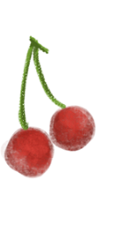
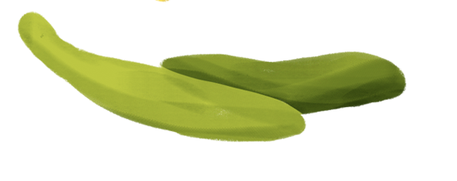
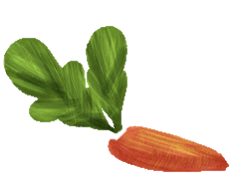

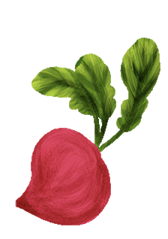
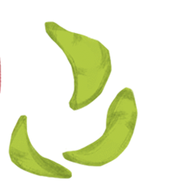
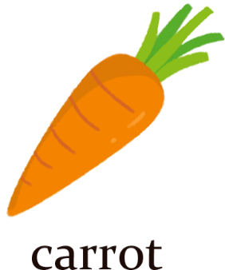

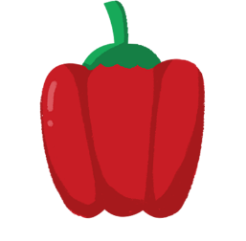
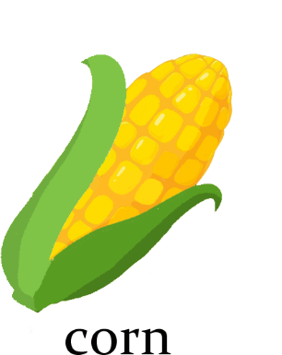
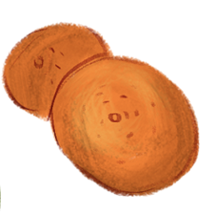
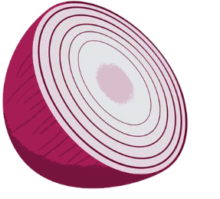
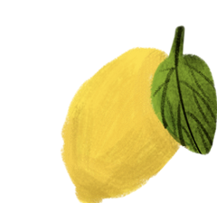
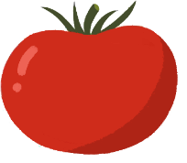
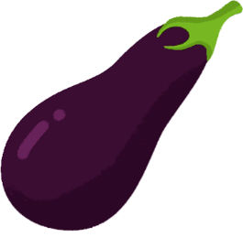
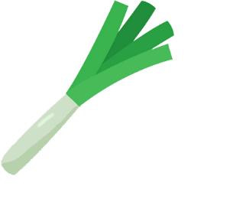
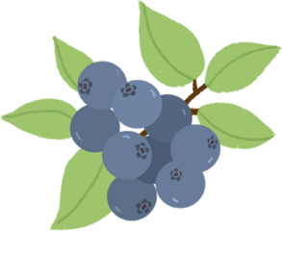
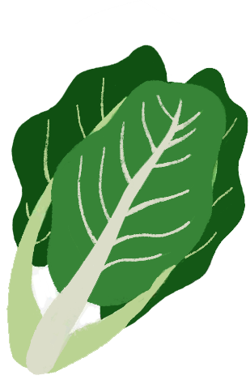
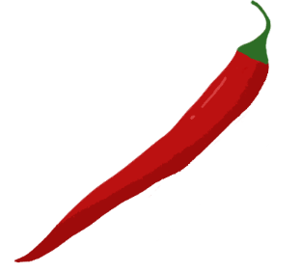
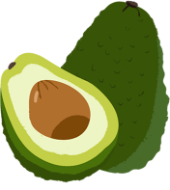

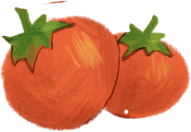
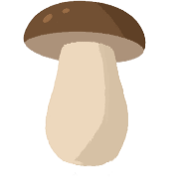
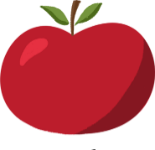
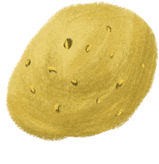
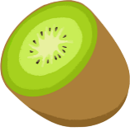
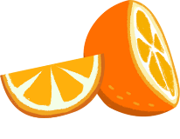
Trường Tiểu học Phúc Lợi
KHOA HỌC 4

Slide 2


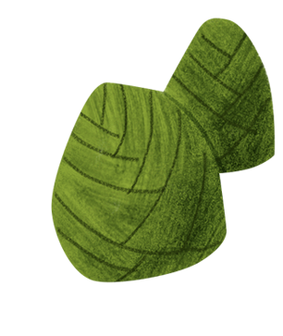
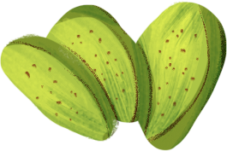
Khởi động

Slide 3

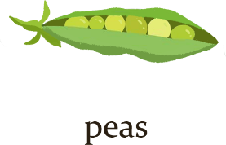
Câ
Đúng ghi Đ, sai ghi S:
Các thức ăn chứa nhiều chất đạm cần được ăn vừa phải.
Đ
S
Chỉ cần ăn đạm động vật vì có nhiều chất bổ dưỡng quý.
Không nên ăn nhiều đường và hạn chế ăn muối.
Đ

Slide 4


Slide 5
Khoa
học
Ăn nhiều rau xanh và quả chín
Sử dụng thực phẩm sạch và an toàn

Slide 6

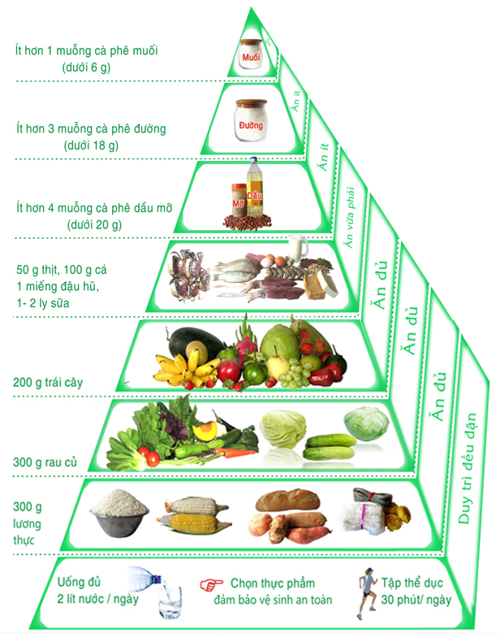

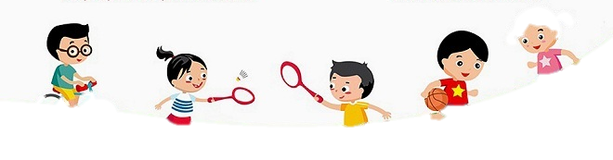
Cả rau và quả chín đều cần được ăn đủ với số lượng nhiều hơn nhóm thức ăn chứa đạm và béo.
Rau quả, trái cây được ăn với lượng như thế nào?
So sánh lượng rau quả được khuyên dùng với lượng thức ăn từ thịt và đậu?
Rau quả, trái cây được ăn với lượng đủ

Slide 7


Kể tên các loại rau, quả chín mà em biết

Slide 8
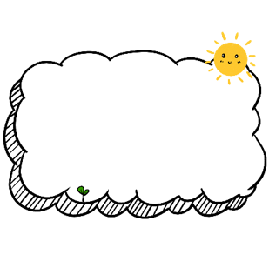

Vì sao hằng ngày các em cần ăn nhiều rau xanh, quả chín ?

Slide 9
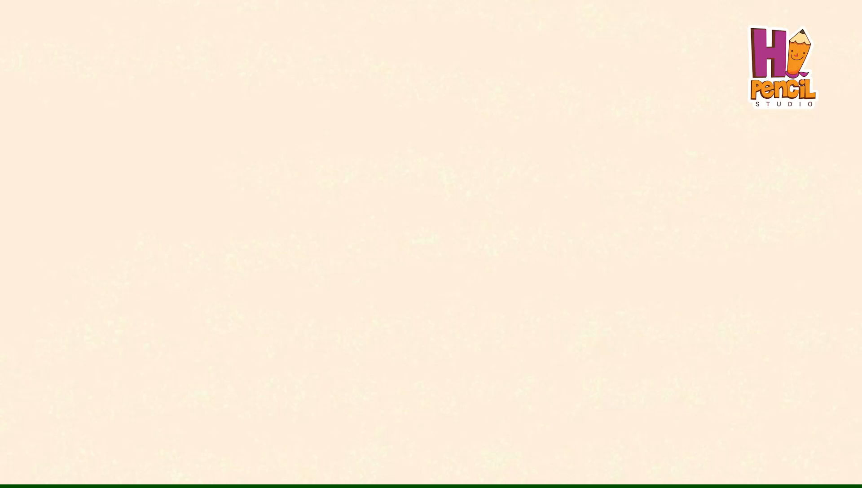

Slide 10
Vì sao hằng ngày các em cần ăn nhiều rau xanh, quả chín ?
Nên ăn phối hợp nhiều loại rau, quả để có đủ loại vi-ta-min, chất khoáng cần thiết cho cơ thể.
Các chất xơ trong rau, quả còn giúp chống táo bón

Slide 11
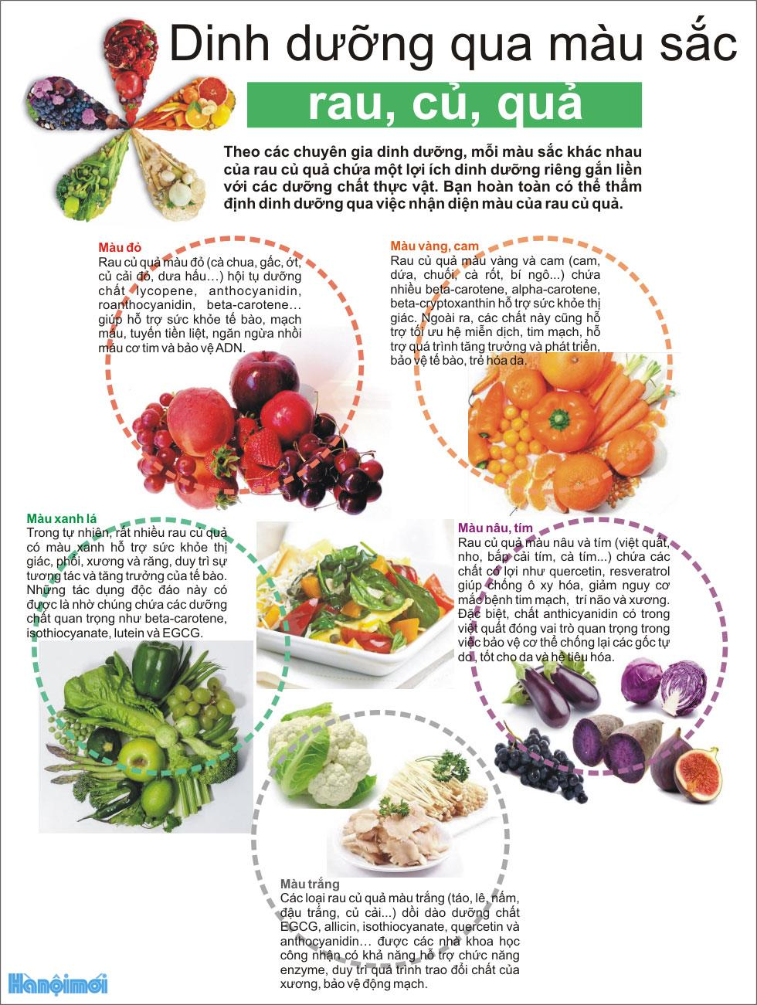


Slide 13
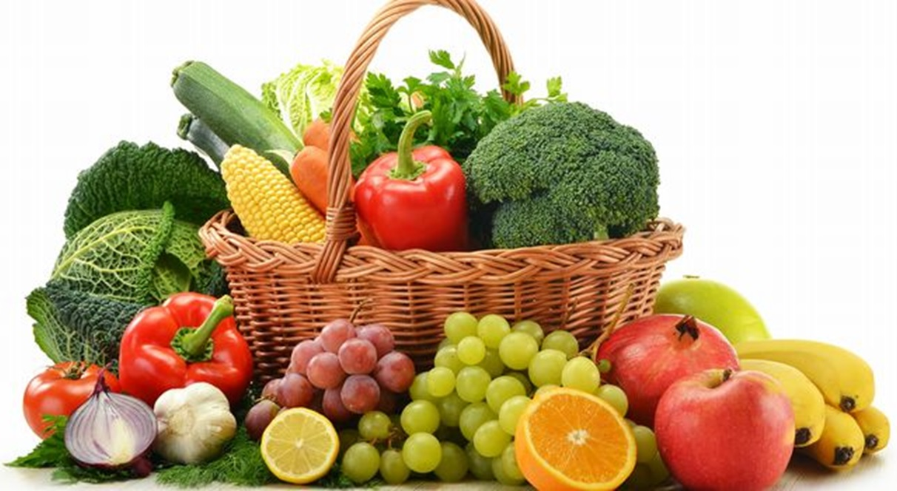
AN TOÀN VỆ SINH THỰC PHẨM

Slide 14
Thế nào là
thực phẩm sạch
và an toàn?

Slide 15

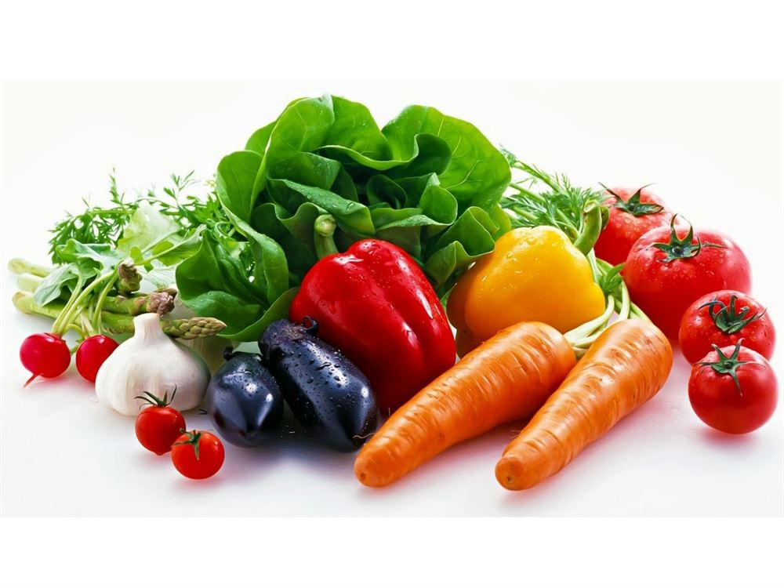
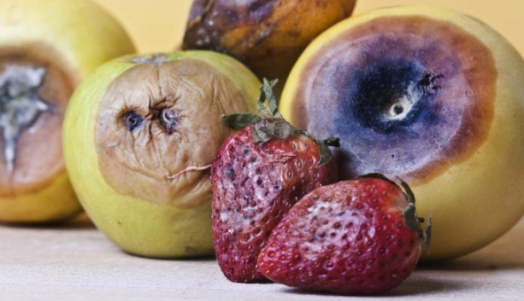



Thế nào là thực phẩm sạch và an toàn ?
Giữ được
chất dinh dưỡng
Thế nào là
thực phẩm sạch
và an toàn?

Slide 16
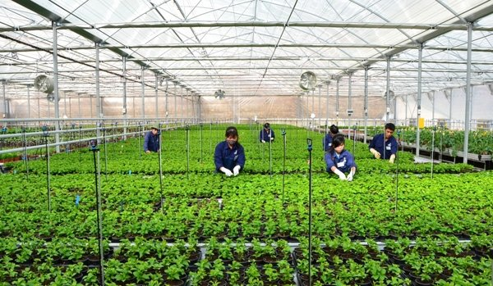
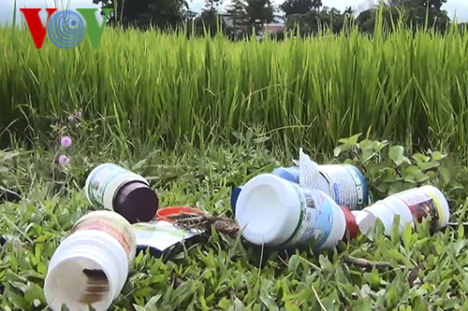
Thế nào là thực phẩm sạch và an toàn ?
Không bị nhiễm khuẩn, hoá chất.

Slide 17
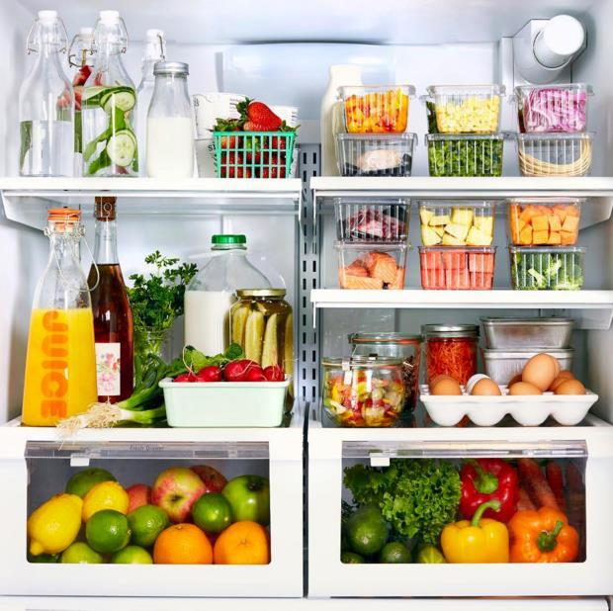
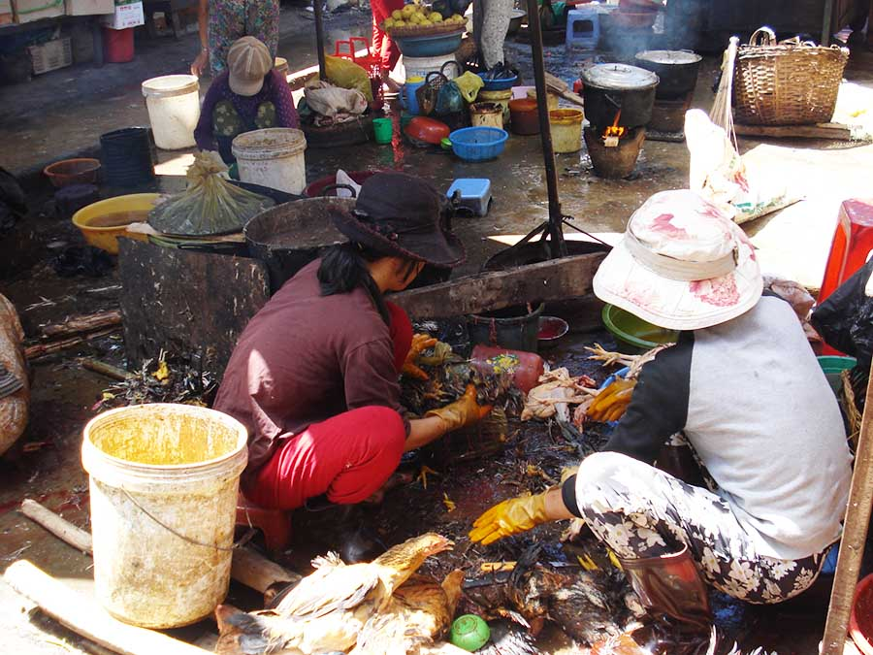
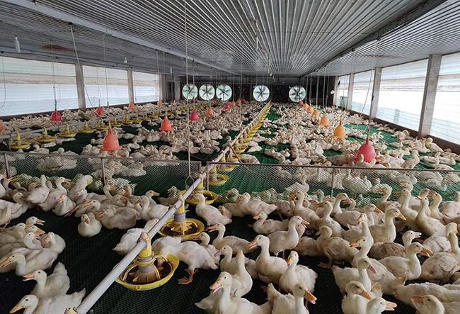
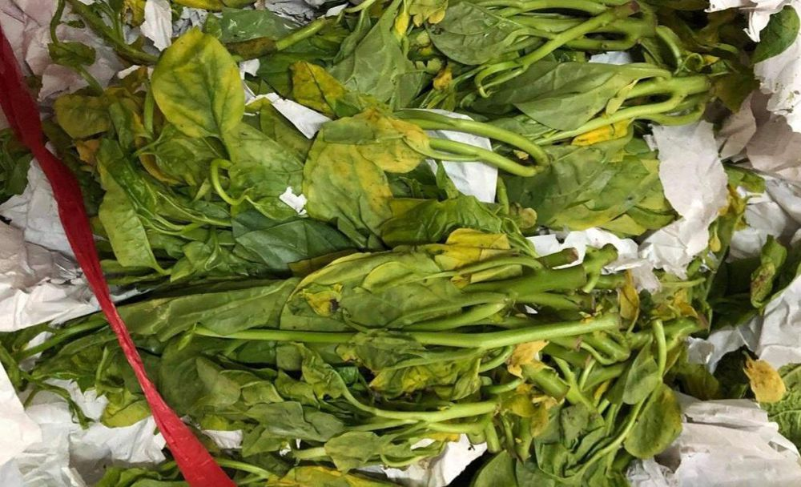
Thế nào là thực phẩm sạch và an toàn ?
được nuôi trồng, bảo quản và chế biến hợp vệ sinh

Slide 18

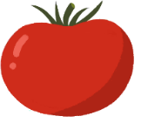
Thực phẩm sạch và an toàn là
Thực phẩm giữ được chất dinh dưỡng;
Được nuôi trồng, bảo quản và chế biến hợp vệ sinh;
Không gây nhiễm khuẩn, hóa chất, không gây ngộ độc;
Không gây hại lâu dài cho sức khỏe người sử dụng.

Slide 19
Để thực hiện vệ sinh an toàn thực phẩm cần làm gì?

Slide 20
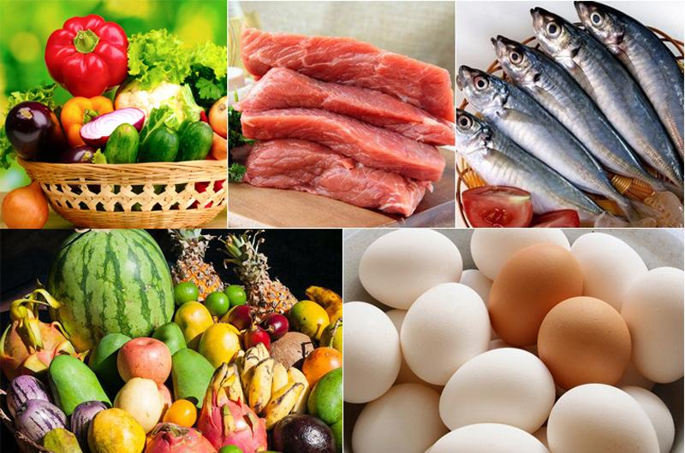

Chọn thức ăn tươi, sạch, có giá trị dinh dưỡng, không có màu sắc và mùi vị lạ

Slide 21
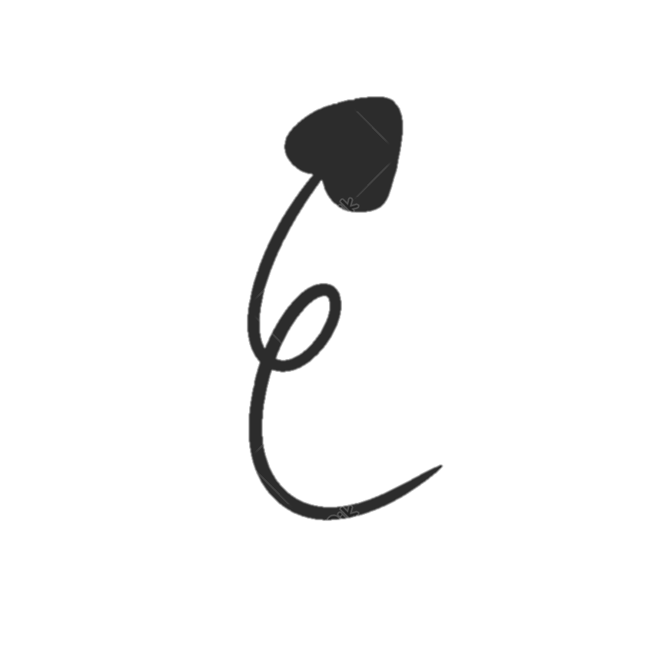
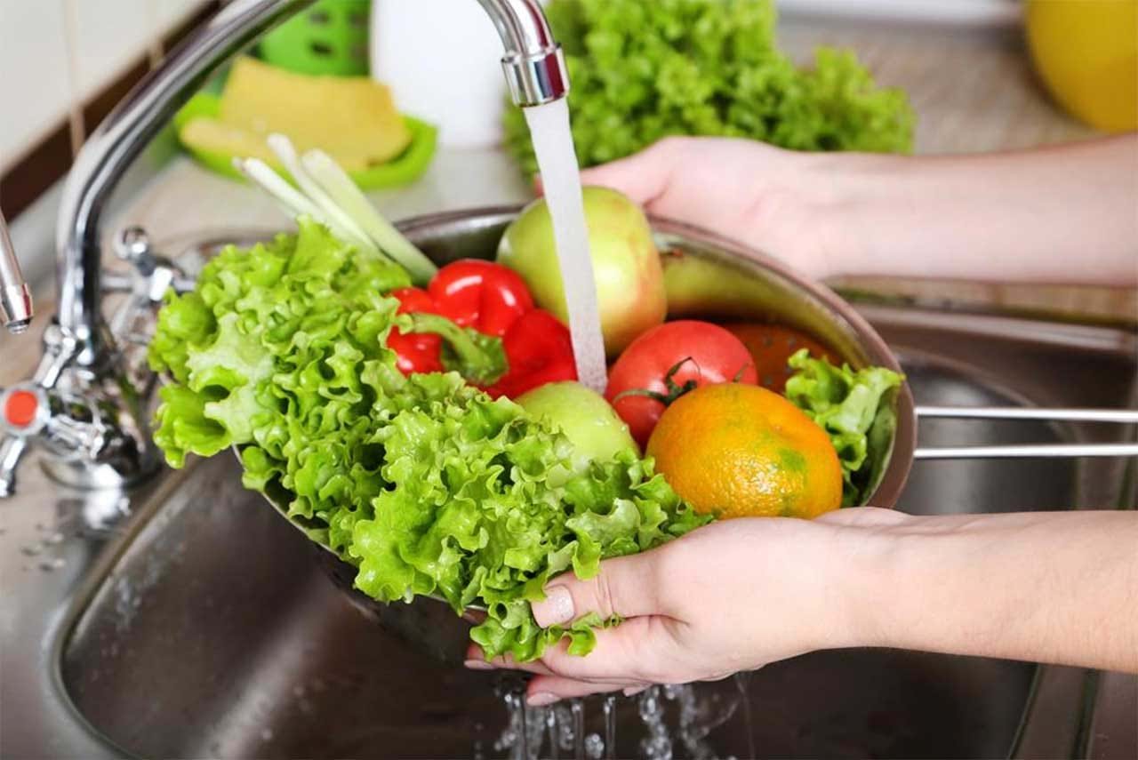
Dùng nước sạch để rửa thực phẩm, dụng cụ và để nấu ăn.

Slide 22
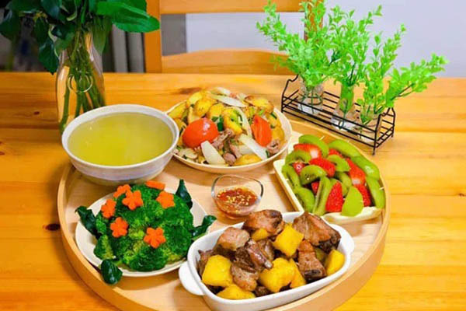
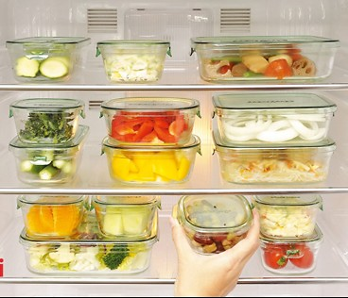
Thức ăn được nấu chín, nấu xong nên ăn ngay. Thức ăn chưa dùng hết phải bảo quản đúng cách.

Slide 23
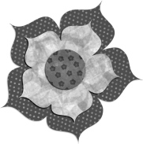
Ghi nhớ
* Nên ăn phối hợp nhiều loại rau, quả để có đủ loại vi-ta-min, chất
khoáng cần thiết cho cơ thể. Các chất xơ trong rau, quả còn giúp
chống táo bón.
* Thực phẩm sạch và an toàn là :
- Thực phẩm giữ được chất dinh dưỡng;
- Được nuôi trồng, bảo quản và chế biến hợp vệ sinh,
- Không gây nhiễm khuẩn, hóa chất, không gây ngộ độc
- Không gây hại lâu dài cho sức khỏe người sử dụng.
* Để thực hiện vệ sinh an toàn thực phẩm cần: - Chọn thức ăn tươi, sạch, có giá trị dinh dưỡng, không có màu sắc
và mùi vị lạ - Dùng nước sạch để rửa thực phẩm, dụng cụ và để nấu ăn. - Thức ăn được nấu chín, nấu xong nên ăn ngay. - Thức ăn chưa dùng hết phải bảo quản đúng cách.

Slide 24
Chúc các em học tốt

